Slide 1
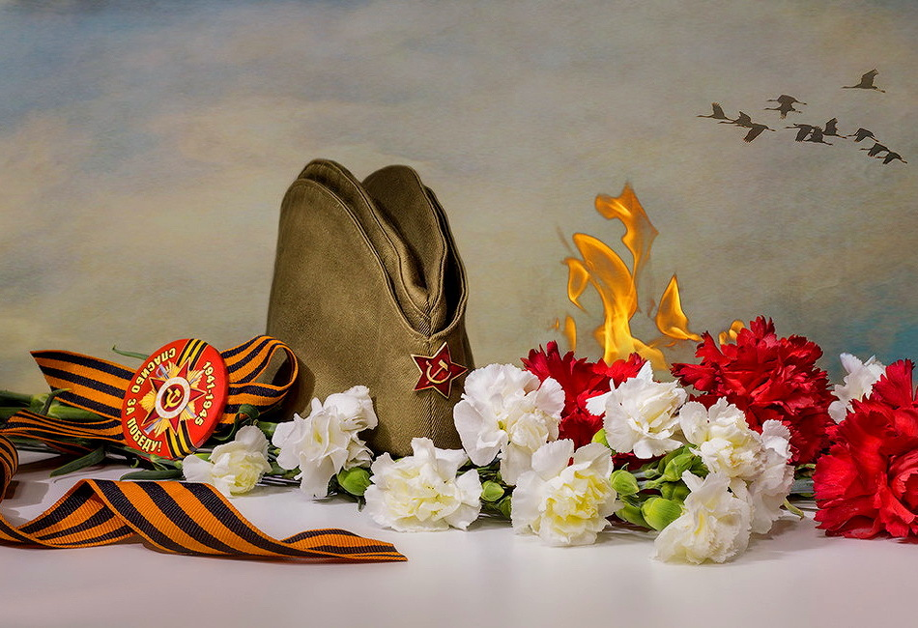
День Победы в Великой Отечественной войне 1941 – 1945 гг.
ГКУСО «Государственный архив Свердловской области» Отдел организационно-аналитической работы
Электронная выставка
по документам ГКУСО «ГАСО»
Ф. Ф-1. Оп. 7, 9,10, 31, 38, 54.

Slide 2
9 мая в России отмечается всенародный праздник — День Победы в Великой Отечественной войне 1941-1945 годов, в которой советский народ боролся за свободу и независимость своей Родины против фашистской Германии и ее союзников.
Великая Отечественная война началась на рассвете 22 июня 1941 года, когда фашистская Германия, нарушив советско‑германские договоры 1939 года, напала на Советский Союз.
Война длилась почти четыре года и стала самым крупным вооруженным столкновением в истории человечества. На фронте, простиравшемся от Баренцева до Черного морей, с обеих сторон в различные периоды сражались от 8 миллионов до 12,8 миллиона человек, применялось от 5,7 тысячи до 20 тысяч танков и штурмовых орудий, от 84 тысяч до 163 тысяч орудий и минометов, от 6,5 тысячи до 18,8 тысячи самолетов.

Slide 3
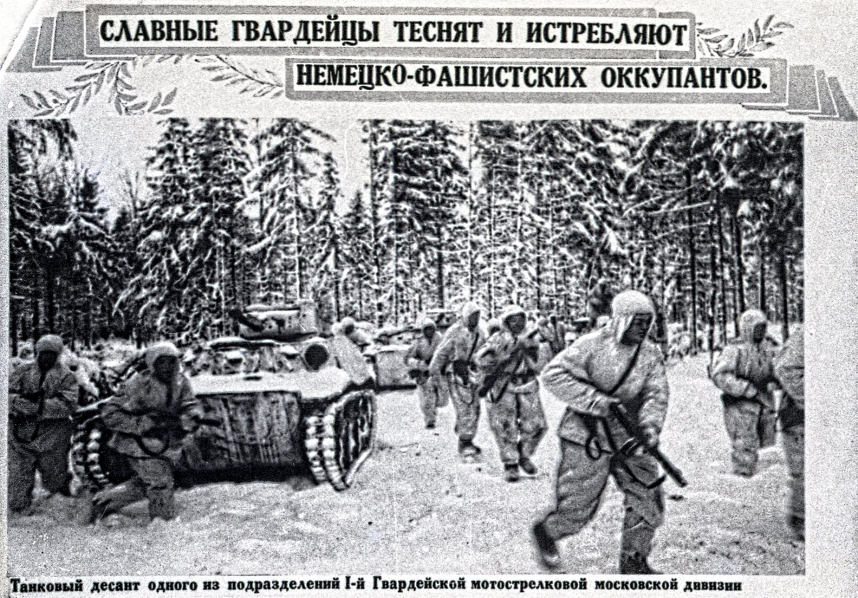
Репродукция эпизода Великой Отечественной войны ГАСО Ф.Ф-1. Оп. 38. Д. 7381 а

Slide 4
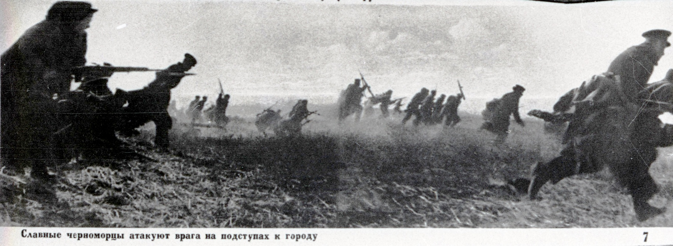
Репродукция эпизода Великой Отечественной войны ГАСО Ф.Ф-1. Оп. 38. Д. 7381 ж

Slide 5
Репродукция эпизода Великой Отечественной войны ГАСО Ф.Ф-1. Оп. 38. Д. 7381 г

Slide 6
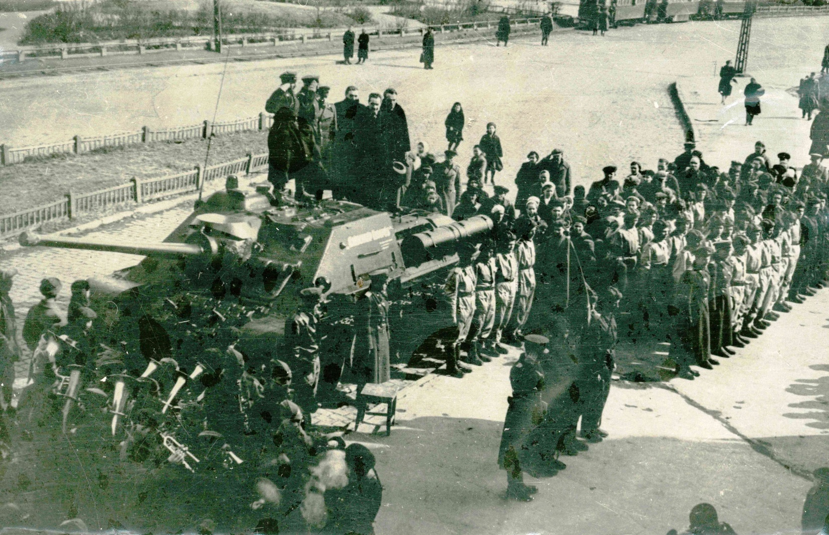
Передача боевой техники фронту г. Свердловск [1942 – 1945 гг.] ГАСО Ф.Ф-1. Оп. 31. Д. 3844

Slide 7
Передача танка «Боевая подруга» Уральскому добровольческому танковому корпусу [1943 – 1944 гг.] ГАСО Ф.Ф-1. Оп. 31. Д. 3578

Slide 8
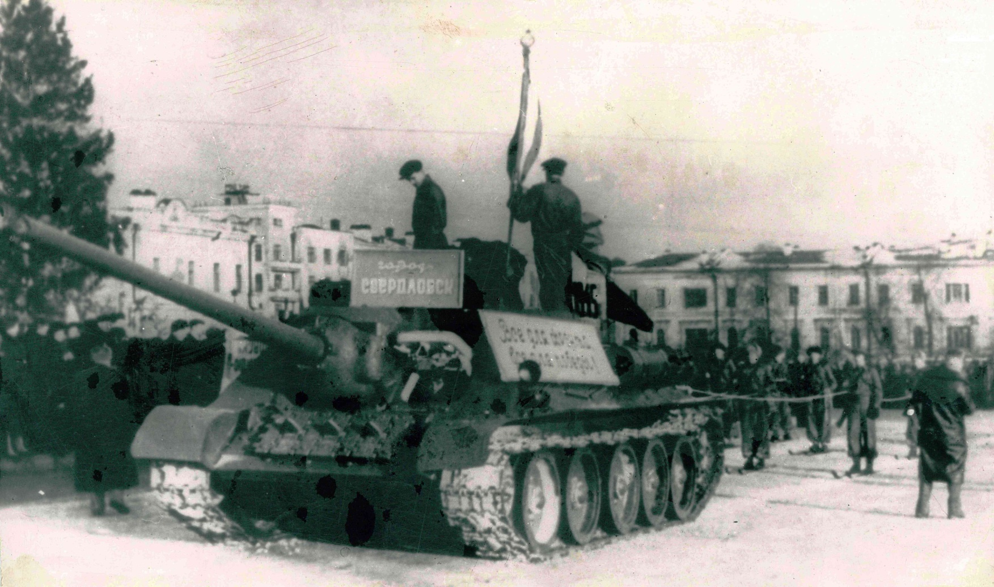
Передача танка одной из частей советской армии
г. Свердловск, 1945 г. ГАСО Ф.Ф-1. Оп. 31. Д. 3581

Slide 9
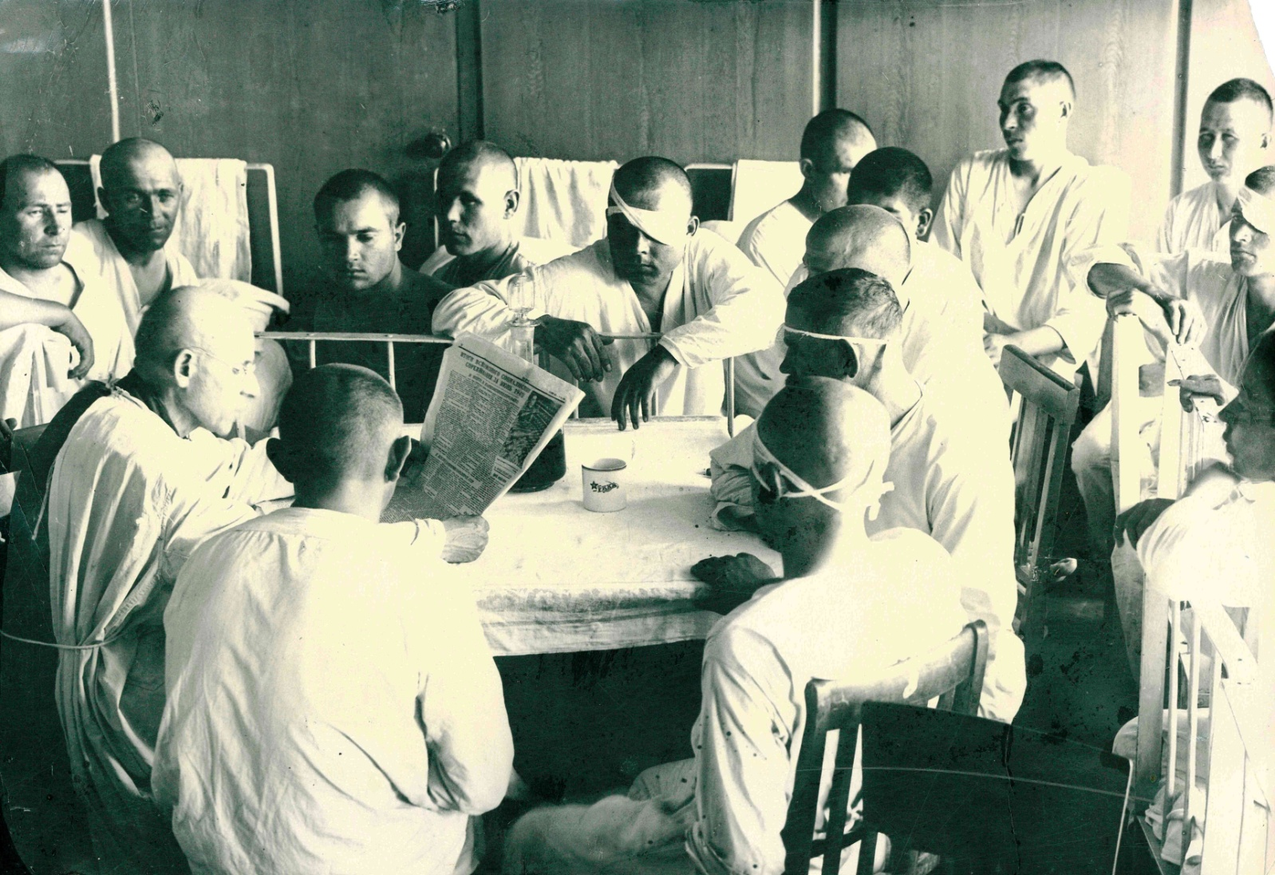
Госпиталь № 414. Раненые за чтением газеты
г. Свердловск, 1943 г. ГАСО Ф.Ф-1. Оп. 31. Д. 3582

Slide 10
Уже в 1941 году план молниеносной войны, в ходе которой германское командование планировало
за несколько месяцев захватить весь Советский Союз, провалился. Страна выстояла, ход событий переломился. Советские воины разгромили фашистские войска под Москвой, Сталинградом (ныне Волгоград) и Ленинградом, на Кавказе, нанесли врагу сокрушительные удары на Курской дуге, Правобережной Украине и в Белоруссии, в Ясско‑Кишиневской, Висло‑Одерской и Берлинской операциях.
Война, трагедией вошедшая почти в каждую советскую семью, окончилась победой СССР. Акт о безоговорочной капитуляции фашистской Германии был подписан в пригороде Берлина 8 мая 1945 года в 22.43 по центрально‑европейскому времени (по московскому времени 9 мая в 0.43). Именно из‑за этой разницы во времени День окончания Второй мировой войны в Европе отмечается 8 мая, а в СССР и затем в России — 9 мая.

Slide 11
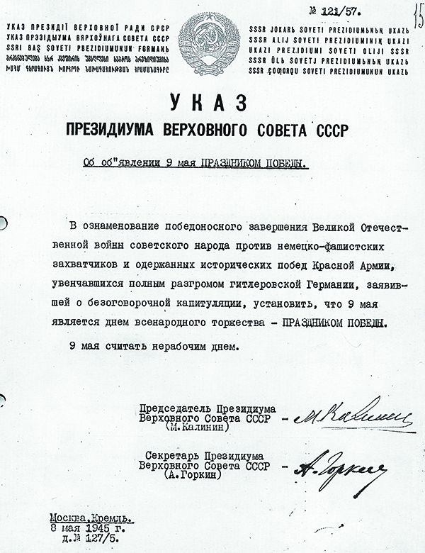
В СССР 9 мая был объявлен Днем Победы над фашистской Германией указом Президиума Верховного Совета СССР
от 8 мая 1945 года.

Slide 12
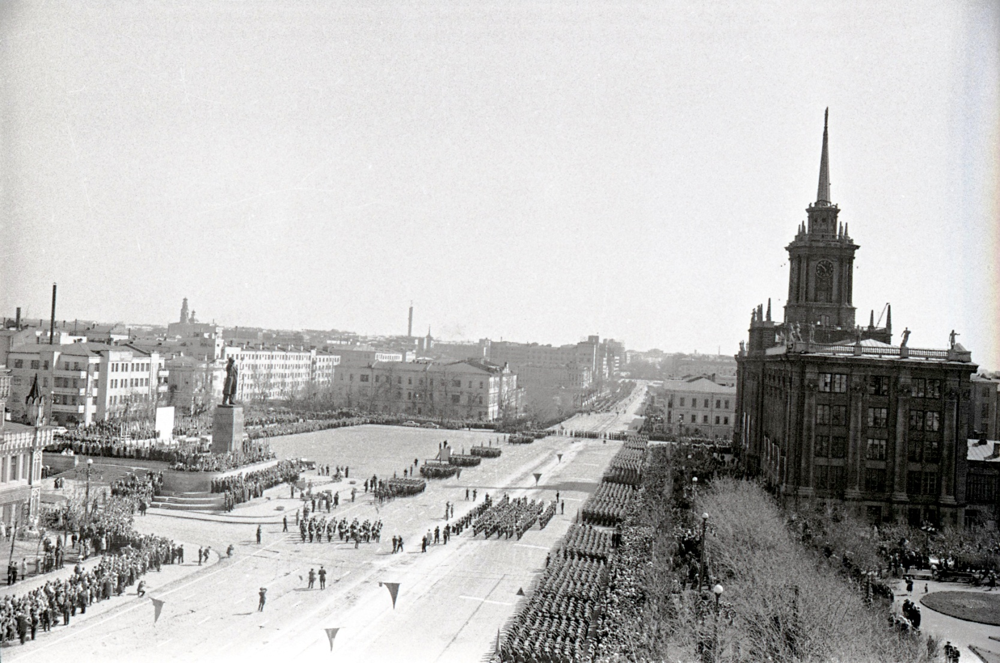
Парад на площади 1905 года в честь Дня Победы над фашистской Германией
г. Свердловск, 9 мая 1965 г.
ГАСО Ф.Ф-1. Оп. 7. Д. 7558

Slide 13
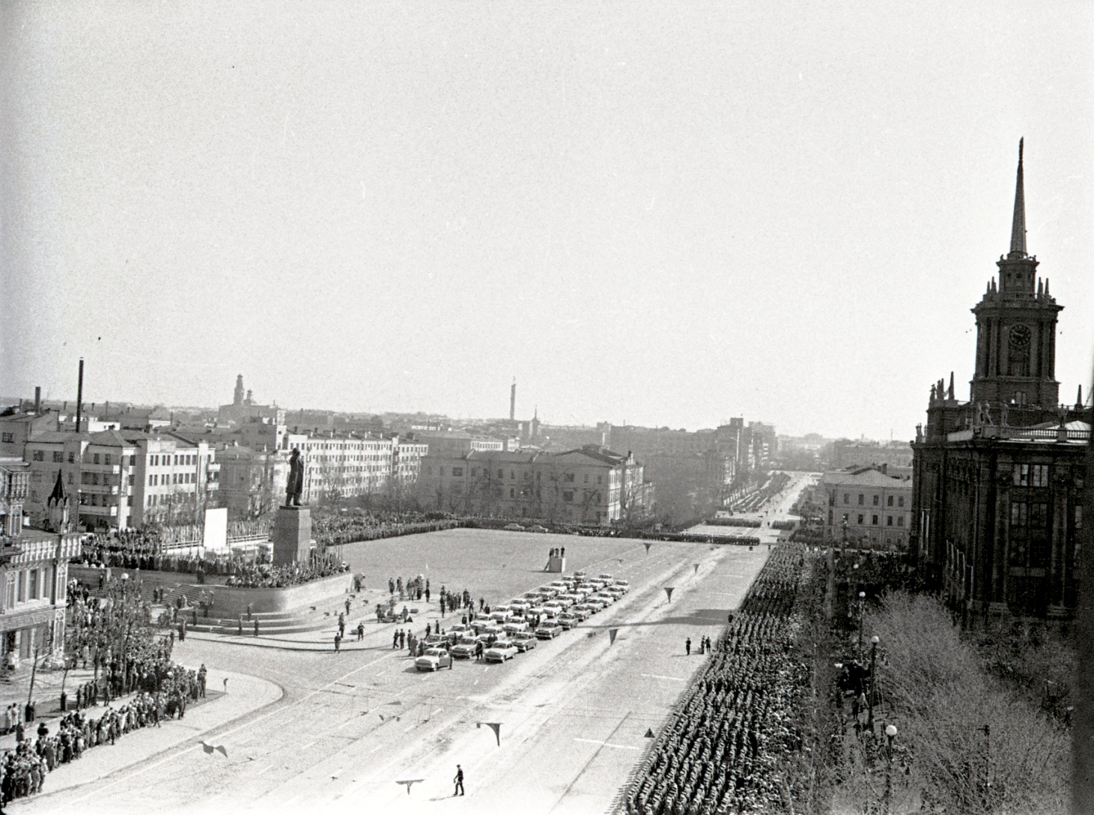
Парад на площади 1905 года в честь Дня Победы над фашистской Германией
г. Свердловск, 9 мая 1965 г.
ГАСО Ф.Ф-1. Оп. 7. Д. 7559

Slide 14
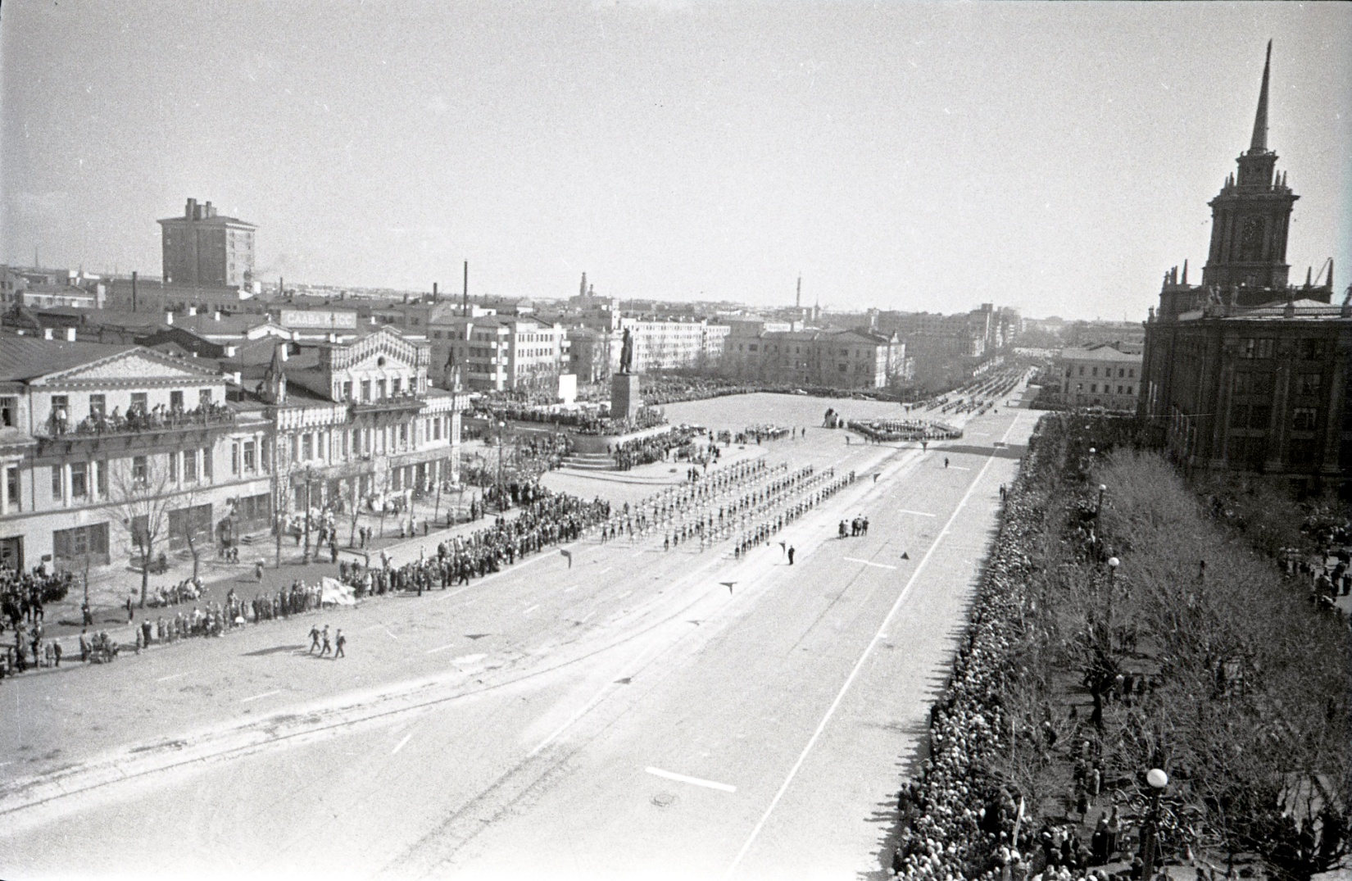
Парад на площади 1905 года в честь Дня Победы над фашистской Германией
г. Свердловск, 9 мая 1965 г.
ГАСО Ф.Ф-1. Оп. 7. Д. 7563

Slide 15
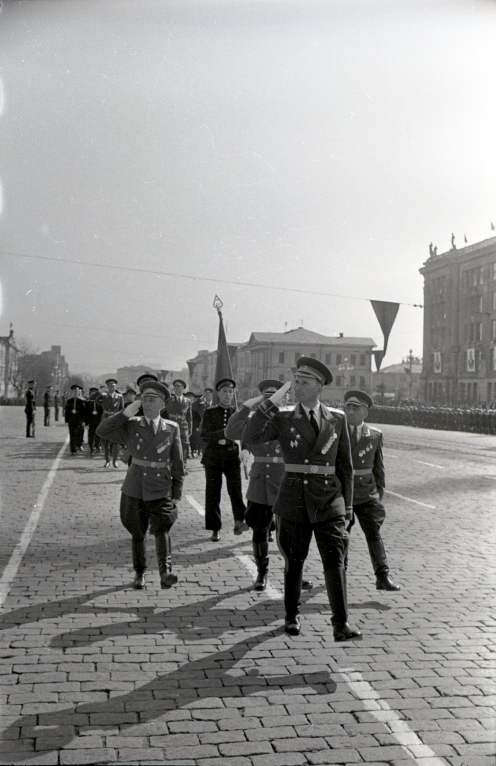
Парад войск свердловского гарнизона, посвященный 20-летию победы над фашистской Германией
9 мая 1965 г.
ГАСО Ф.Ф-1. Оп. 7. Д. 8781

Slide 16
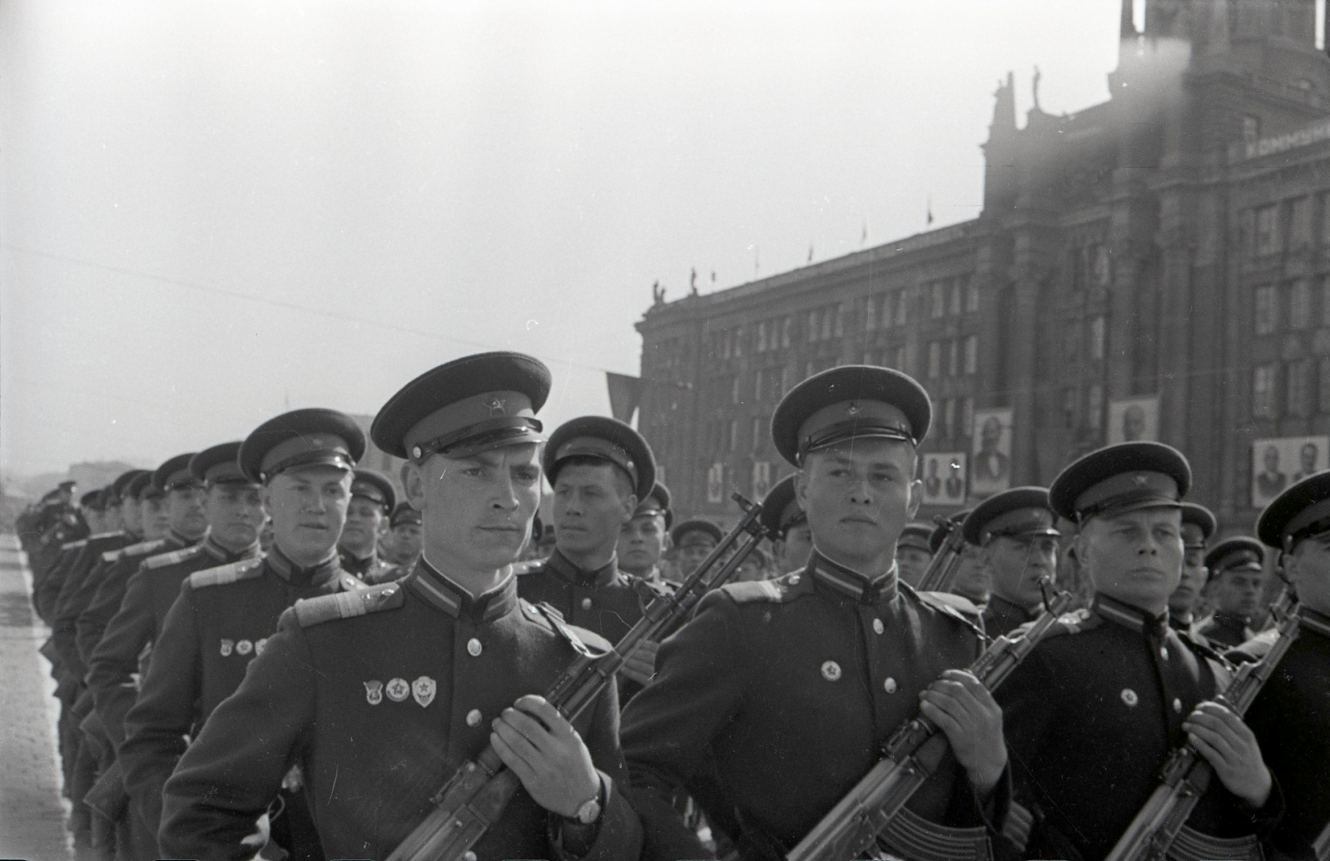
Парад на площади 1905 года в честь Дня Победы над фашистской Германией
г. Свердловск, 9 мая 1965 г.
ГАСО Ф.Ф-1. Оп. 7. Д. 8782

Slide 17
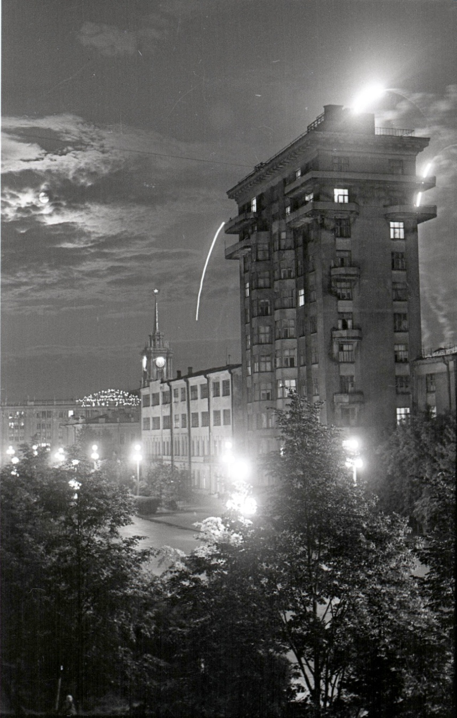
Фейерверк в честь Дня Победы над фашистской Германией
г. Свердловск, 9 мая 1965 г.
ГАСО Ф.Ф-1. Оп. 7. Д. 7563

Slide 18
9 мая 1945 года повсеместно состоялись народные гулянья, многолюдные митинги. На площадях и в парках городов и сел выступали коллективы художественной самодеятельности, популярные артисты театра и кино, играли оркестры. В 21 час с обращением к советскому народу выступил председатель Совета Народных комиссаров Иосиф Сталин. В 22 часа был произведен салют 30 артиллерийскими залпами из 1000 орудий. После салюта десятки самолетов сбросили над Москвой гирлянды разноцветных ракет, на площадях вспыхивали многочисленные бенгальские огни.
В год двадцатилетнего юбилея Победы празднику был придан торжественный статус, учреждена специальная юбилейная медаль. 9 мая 1965 года на Красной площади в Москве был проведен военный парад, перед войсками пронесли Знамя Победы.
С той поры День Победы всегда отмечался в СССР очень торжественно. Улицы и площади украшали флагами и транспарантами. В 19 часов объявлялась минута молчания в память о погибших. Традиционными стали массовые встречи ветеранов в центре Москвы.

Slide 19
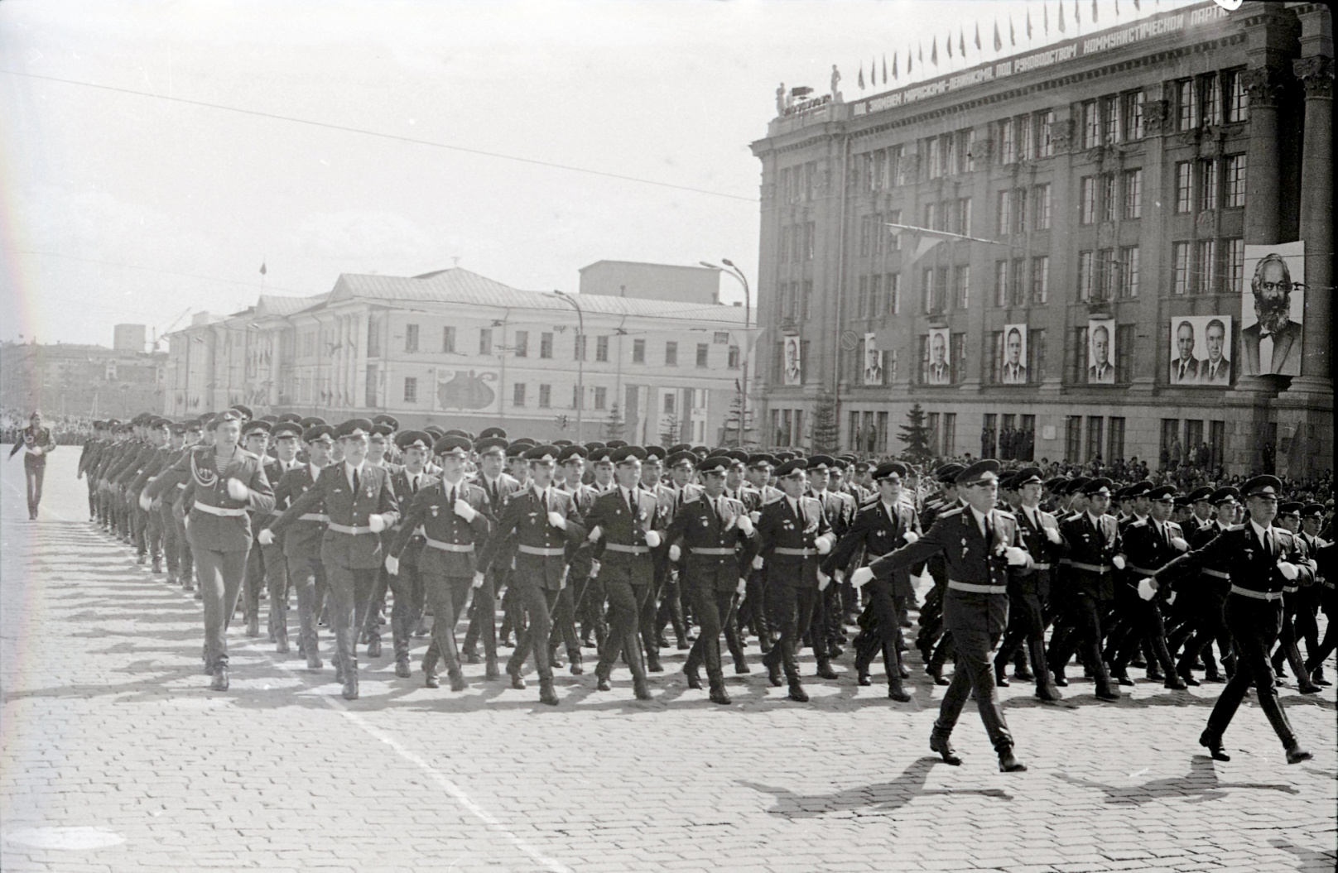
Торжественное шествие воинов Свердловского гарнизона, посвященное 33-й годовщине
победы советского народа над фашистской Германией
9 мая 1978 г. ГАСО Ф.Ф-1. Оп. 10. Д. 10825

Slide 20
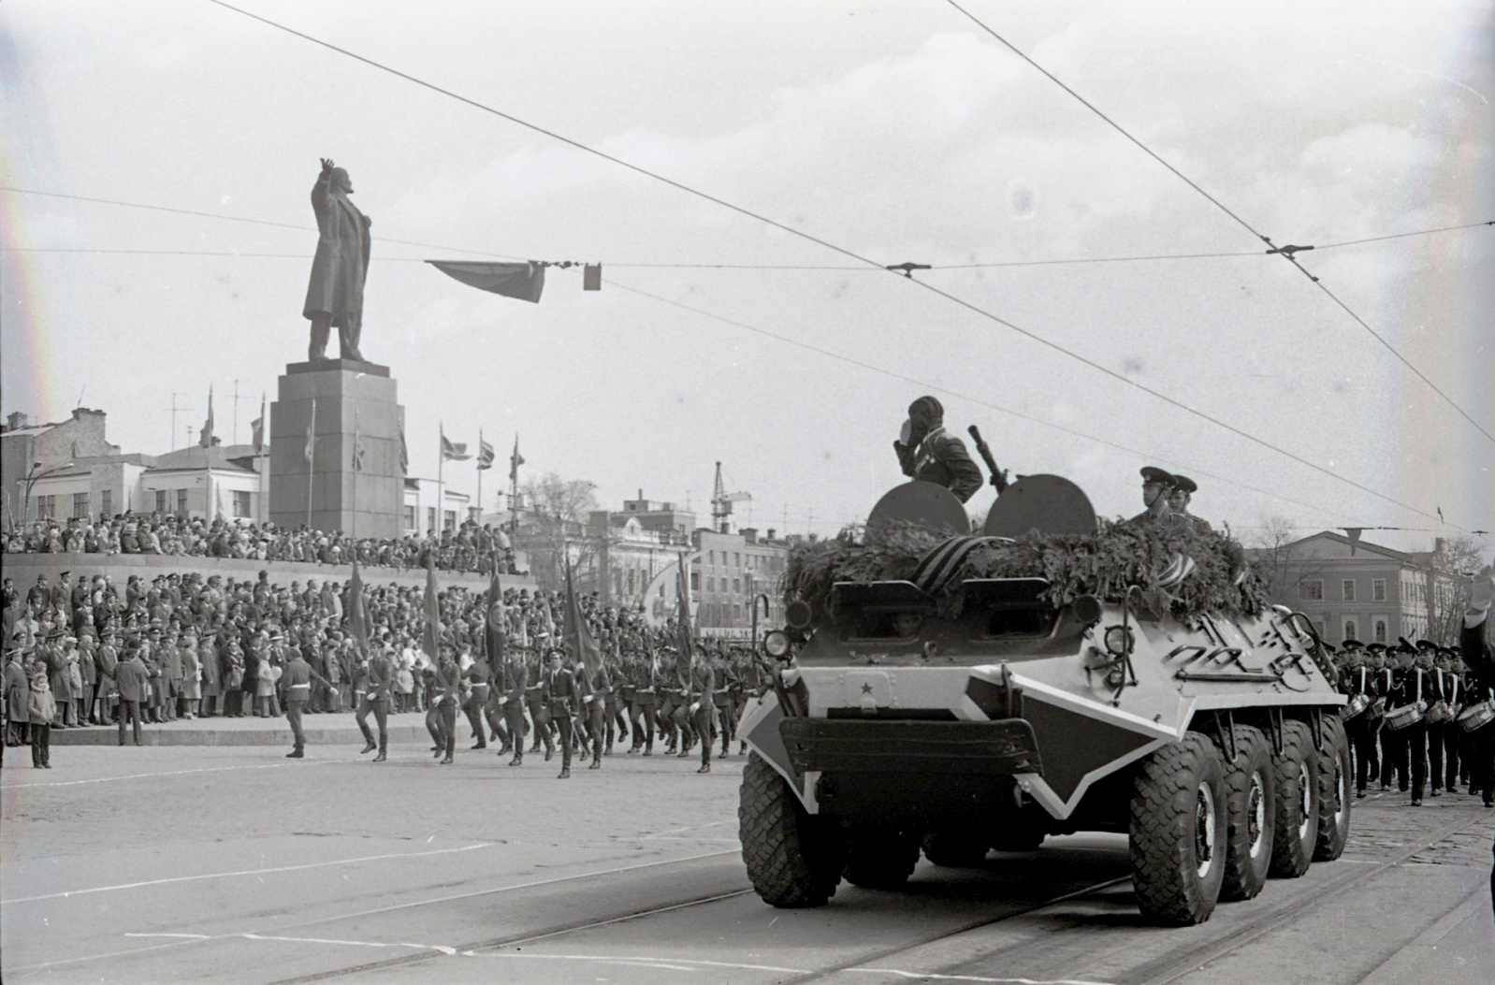
Бронетранспортер с гирляндой славы на пути к вечному огню у памятника коммунарам
г. Свердловск, 9 мая 1978 г. ГАСО Ф.Ф-1. Оп. 10. Д. 10827

Slide 21
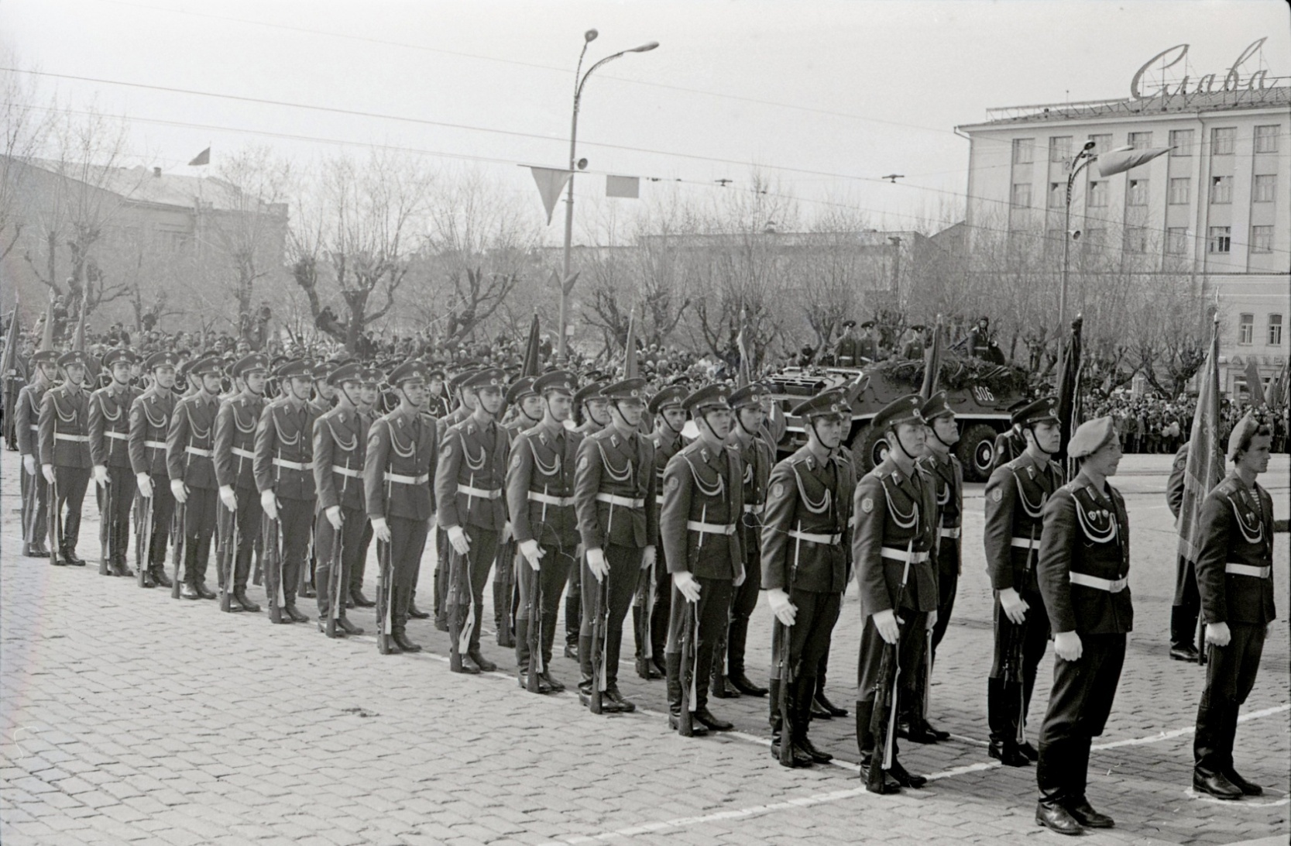
Почетный караул бронетранспортера на площади 1905 года в г. Свердловске
9 мая 1978 г. ГАСО Ф.Ф-1. Оп. 10. Д. 10828

Slide 22
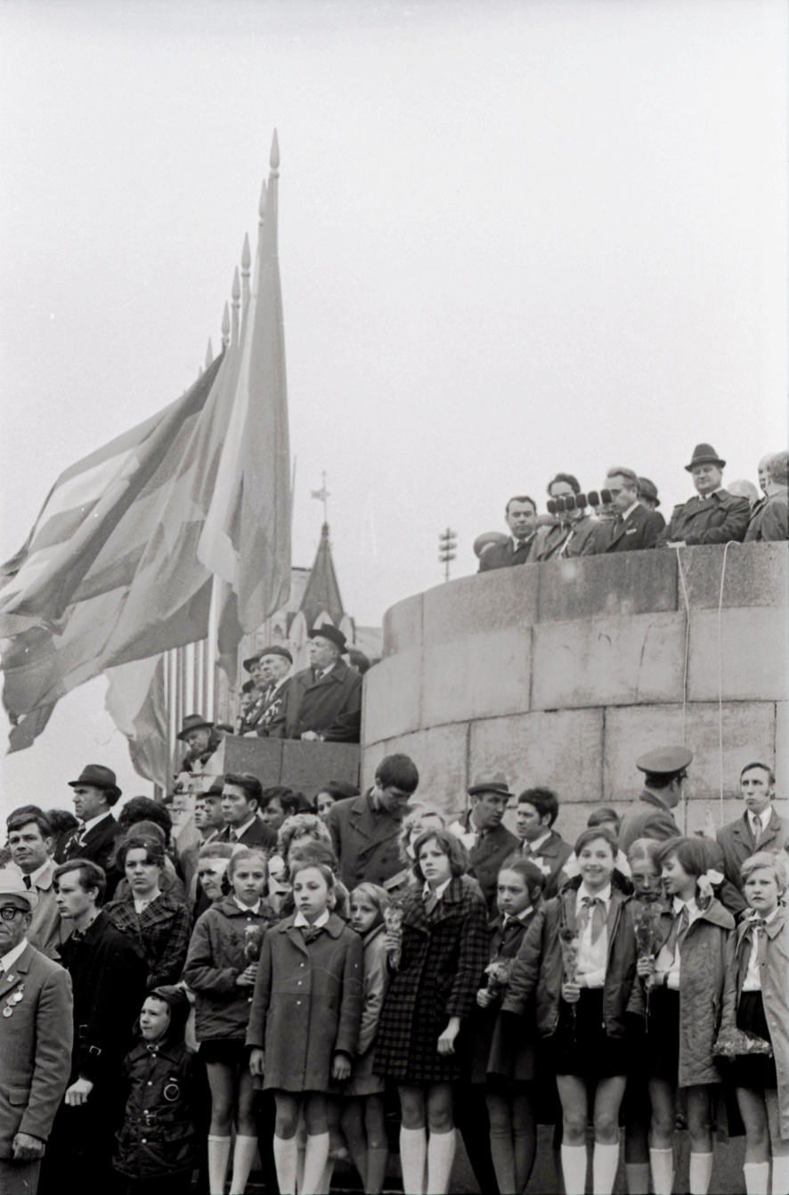
Празднование Дня Победы
г. Свердловск, 9 мая 1978 г.
ГАСО Ф.Ф-1. Оп. 10. Д. 11220

Slide 23
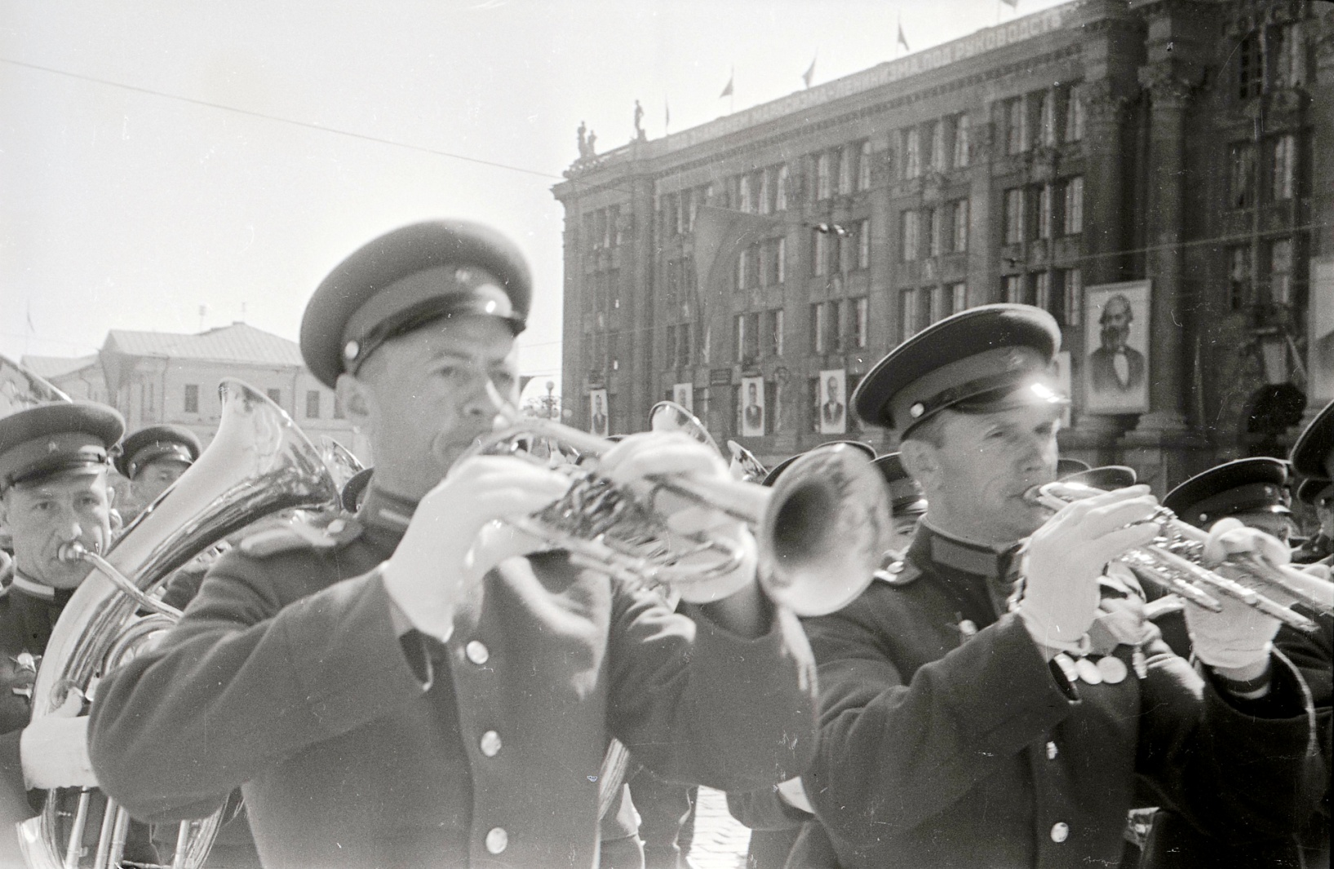
Парад на площади 1905 года в честь Дня Победы над фашистской Германией.
Военный оркестр
г. Свердловск, 9 мая 1965 г.
ГАСО Ф.Ф-1. Оп. 7. Д. 8783

Slide 24
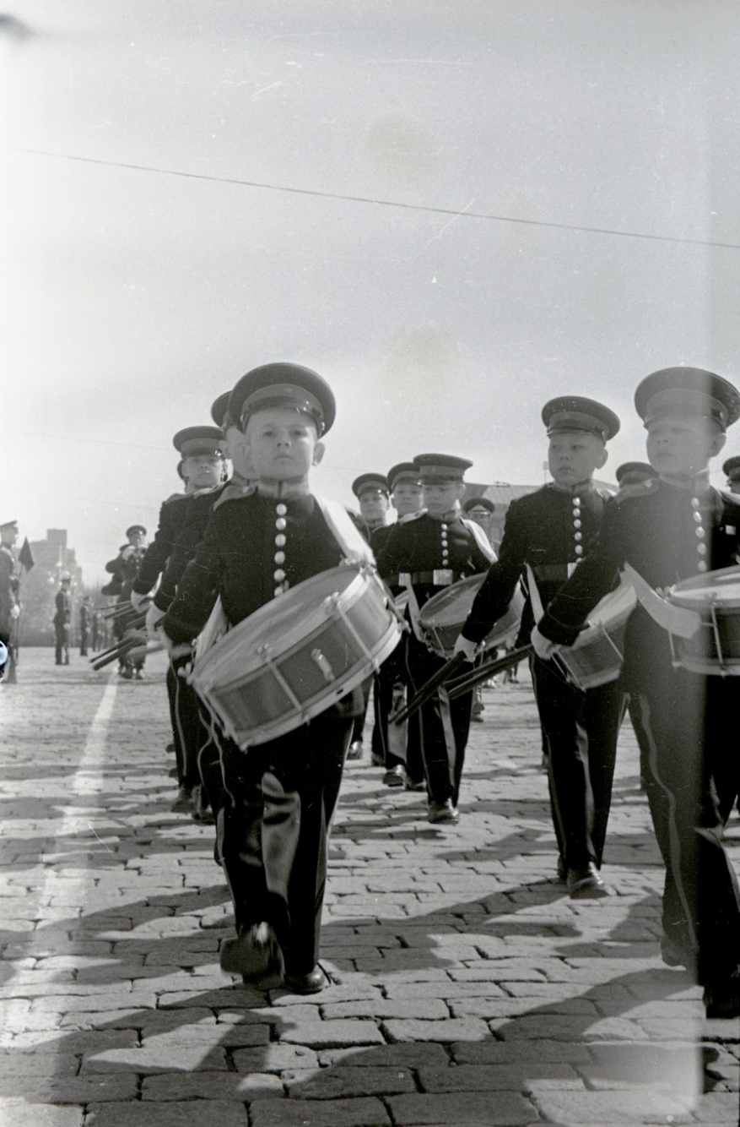
Парад на площади 1905 года в честь Дня Победы над фашистской Германией.
Юные участники парада – барабанщики
г. Свердловск, 9 мая 1965 г.
ГАСО Ф.Ф-1. Оп. 7. Д. 8784

Slide 25
Парады в честь Победы проводились на Красной площади в Москве только в юбилейные годы. С 1960‑х годов своеобразные военные парады 9 мая стали проводиться во многих городах СССР.
В соответствии с Федеральным законом от 19 мая 1995 года "Об увековечении Победы советского народа в Великой Отечественной войне 1941‑1945 годов" день 9 мая объявлен всенародным праздником — Днем Победы. Он является нерабочим днем и ежегодно отмечается военным парадом и артиллерийским салютом.
С 2005 года за несколько дней до Дня Победы стартует патриотическая акция "Георгиевская ленточка" с целью вернуть и привить ценность праздника молодому поколению. Черно‑оранжевые ленточки стали символом памяти о Победе в Великой Отечественной войне, знаком признательности ветеранам, освободившим мир от фашизма. Девиз акции — "Я помню, я горжусь".

Slide 26
По сложившейся традиции в праздник Победы проходят встречи ветеранов, торжественные мероприятия и концерты. К памятникам боевой славы, мемориалам, братским могилам возлагаются венки и цветы, выставляются почетные караулы. В церквях и храмах России проводятся поминальные службы.

Slide 27
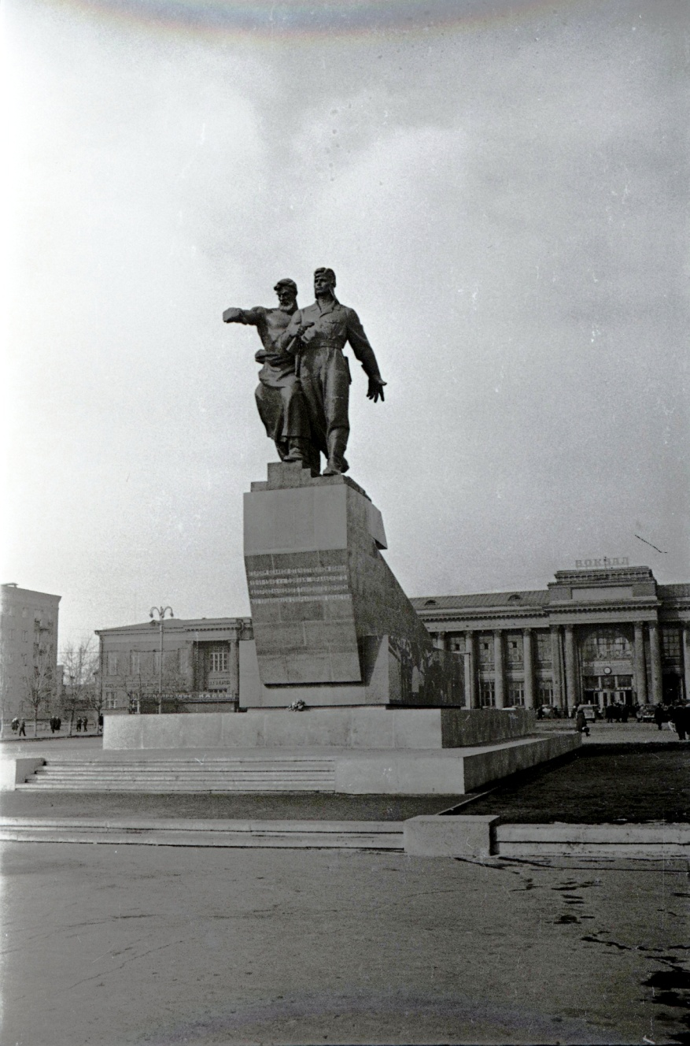
Памятник воинам Уральского добровольческого танкового корпуса
ГАСО Ф.Ф-1. Оп. 38. Д. 8146

Slide 28
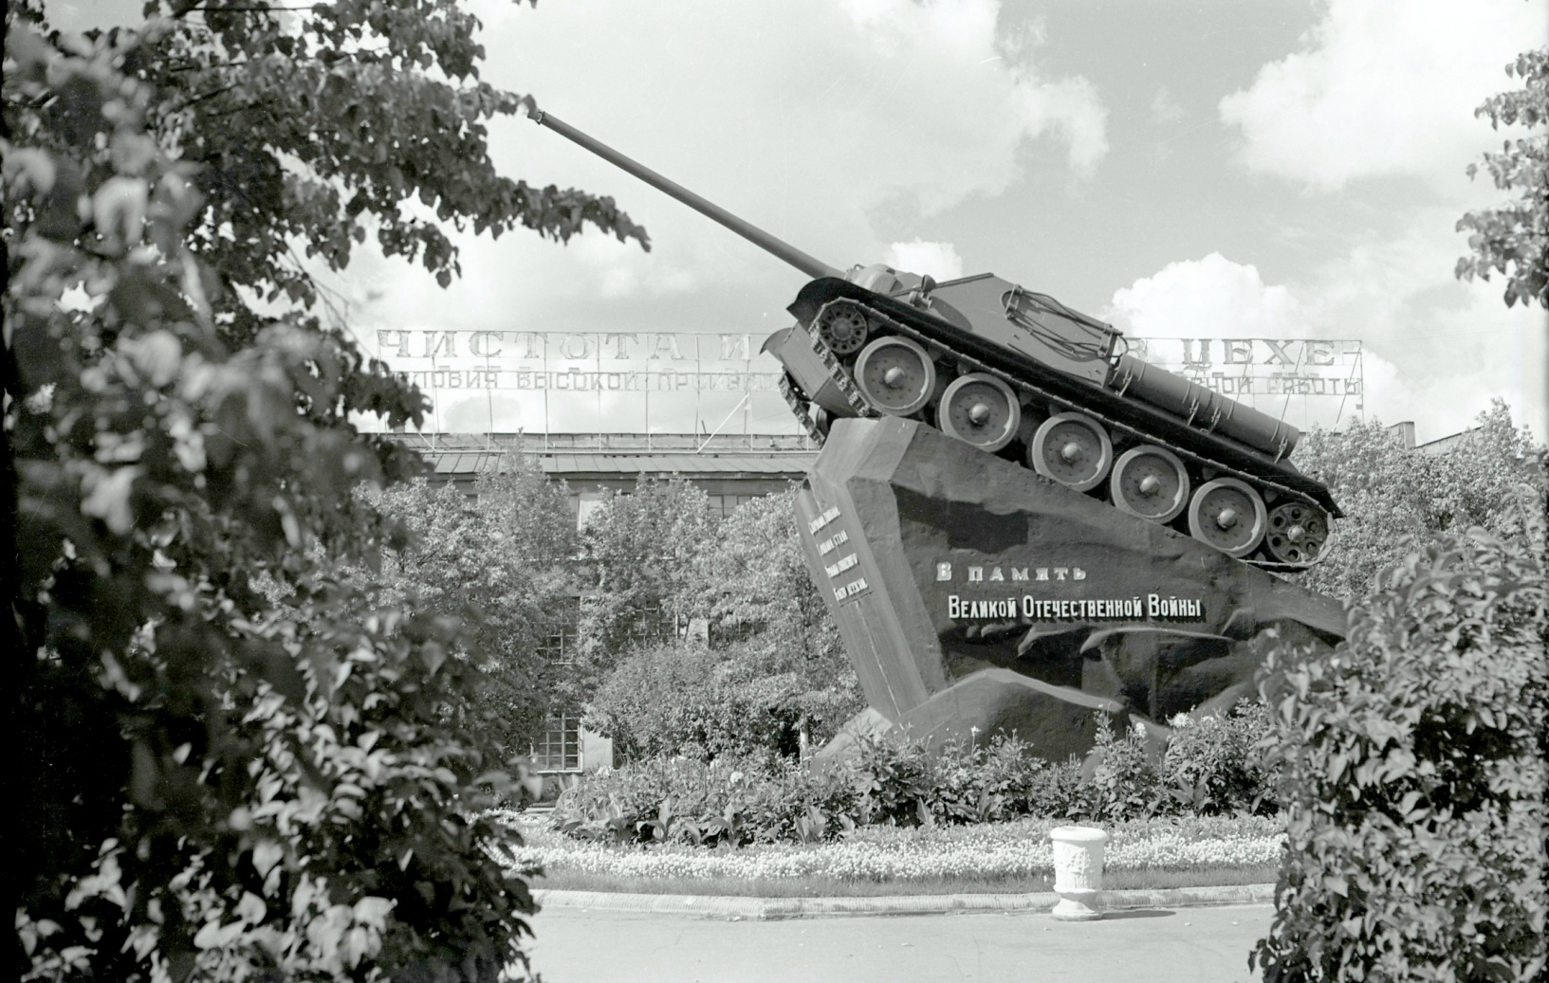
Памятник Великой Отечественной войны на территории Уралмашзавода
г. Свердловск, 1958 г.
ГАСО Ф.Ф-1. Оп. 54. Д. 1432У

Slide 29
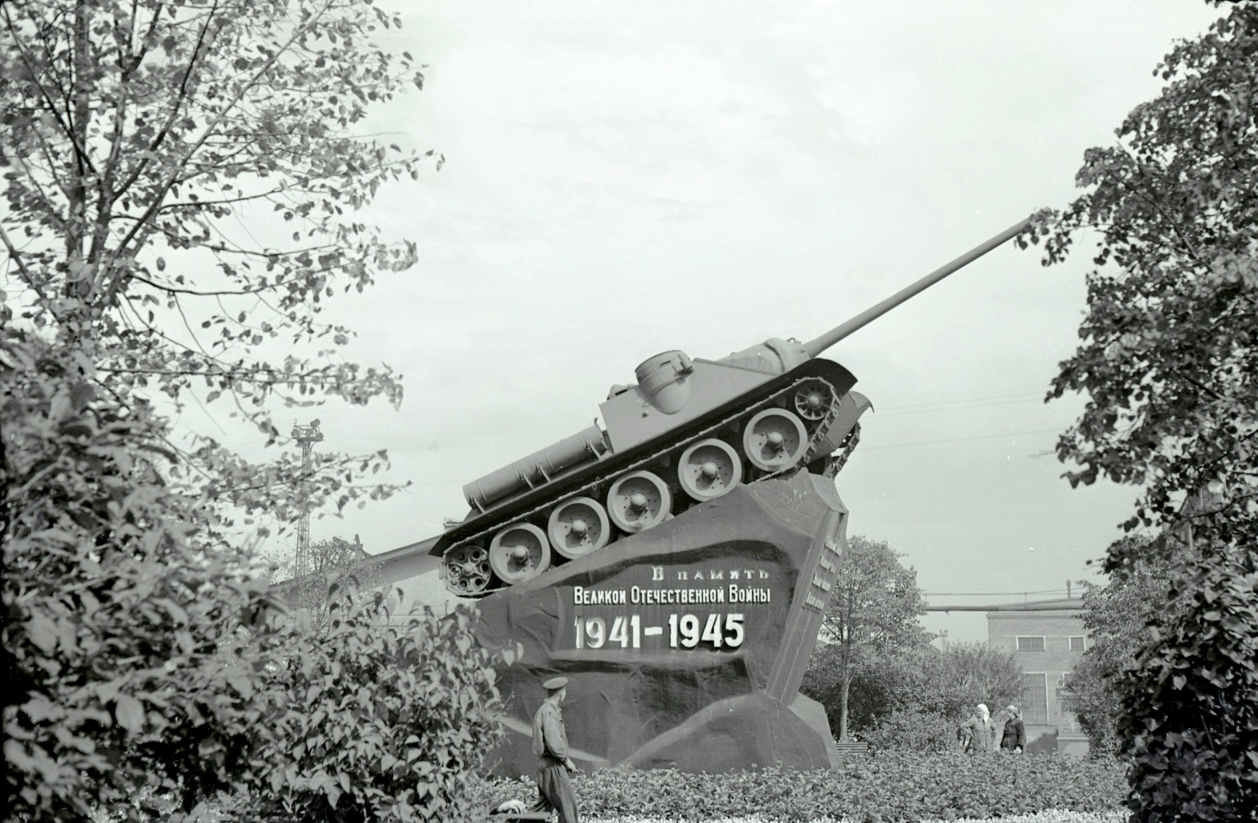
Памятник Великой Отечественной войны на территории Уралмашзавода
г. Свердловск, 1958 г.
ГАСО Ф.Ф-1. Оп. 54. Д. 1433У

Slide 30
Стенд «Герои Советского Союза – уральцы» экспозиции Свердловского краеведческого музея
[после 1945 г.]
ГАСО Ф.Ф-1. Оп. 31. Д. 3844

Slide 31
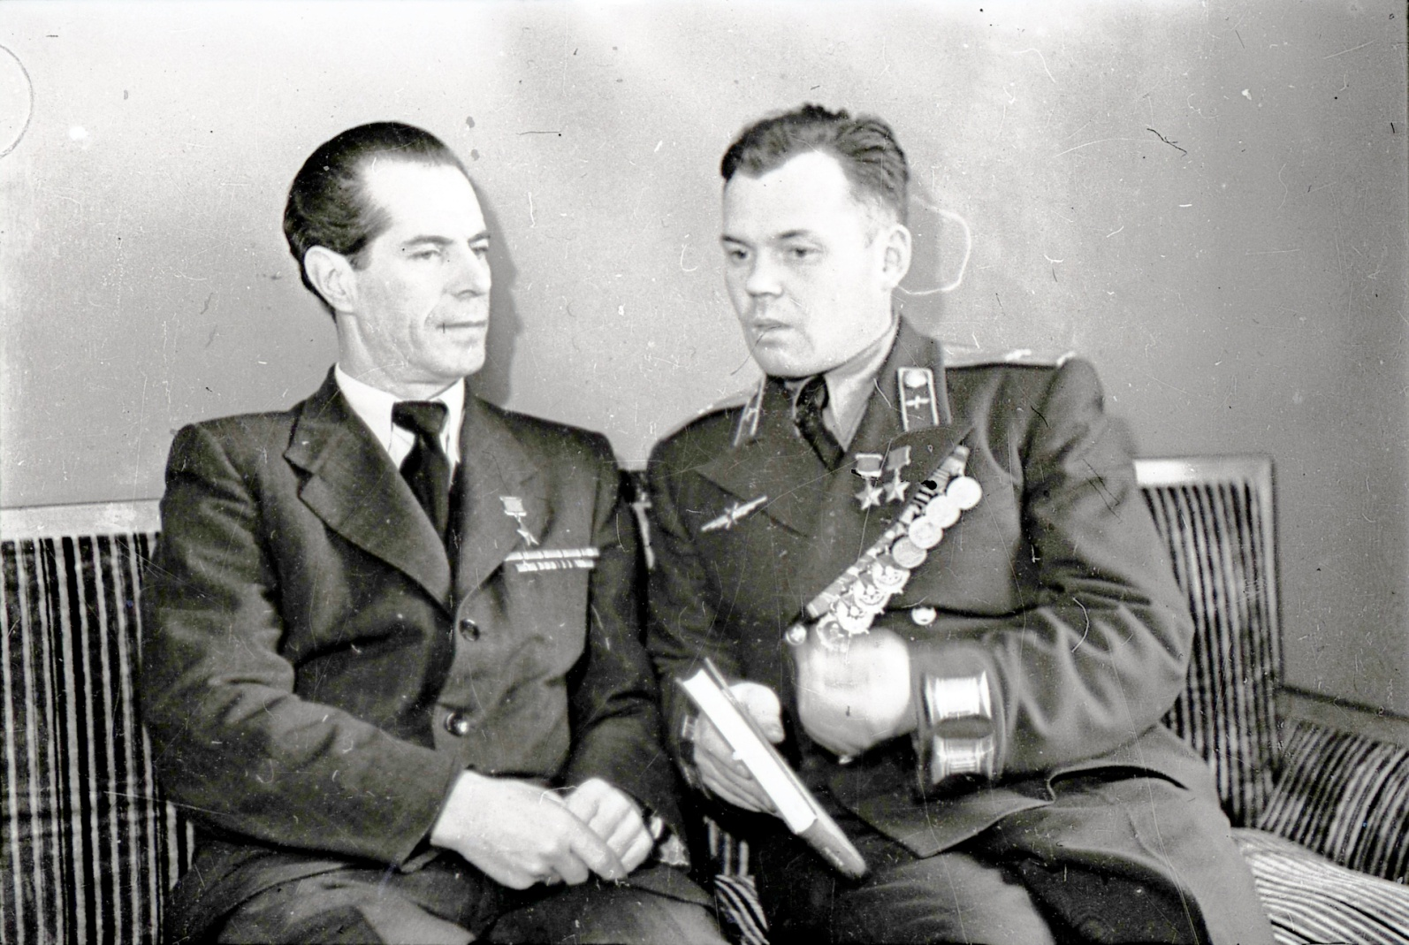
Герой Советского Союза Д.Н. Медведев, автор книги «Сильные духом», беседует с дважды героем Советского Союза Г.А. Речкаловым. 1949 г.
ГАСО Ф.Ф-1. Оп. 13. Д. 14580

Slide 32
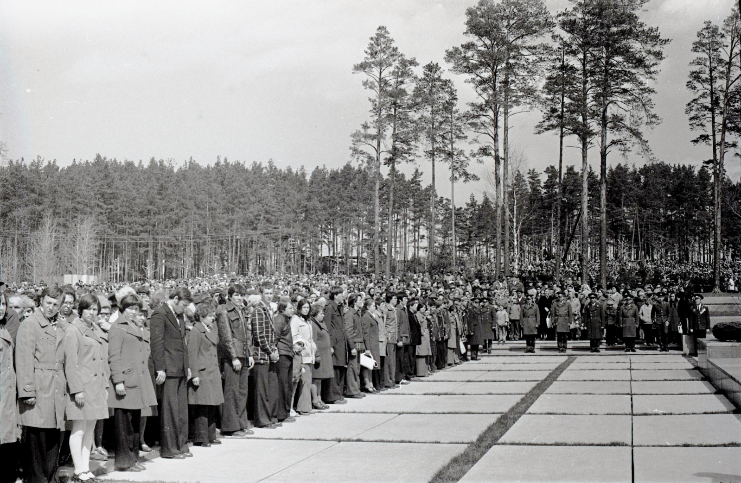
Траурный митинг трудящихся г. Свердловска на Широкореченском мемориальном кладбище, посвященный памяти советских воинов, умерших в свердловских госпиталях в годы Великой Отечественной войны
9 мая 1978 г. ГАСО Ф.Ф-1. Оп. 10. Д. 10829

Slide 33
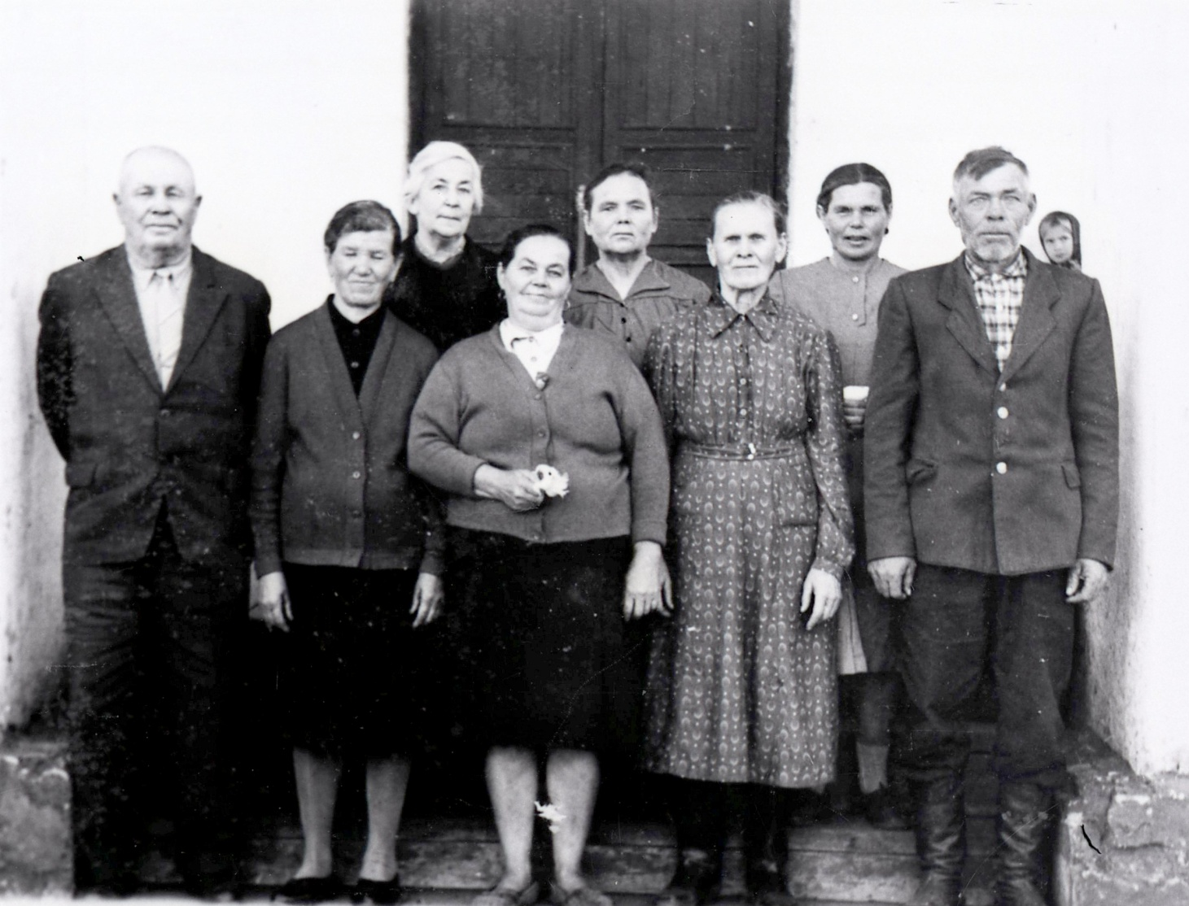
Группа ветеранов колхоза им. Калинина у здания клуба
1965 г. ГАСО Ф.Ф-1. Оп. 9. Д. 9808

Slide 34
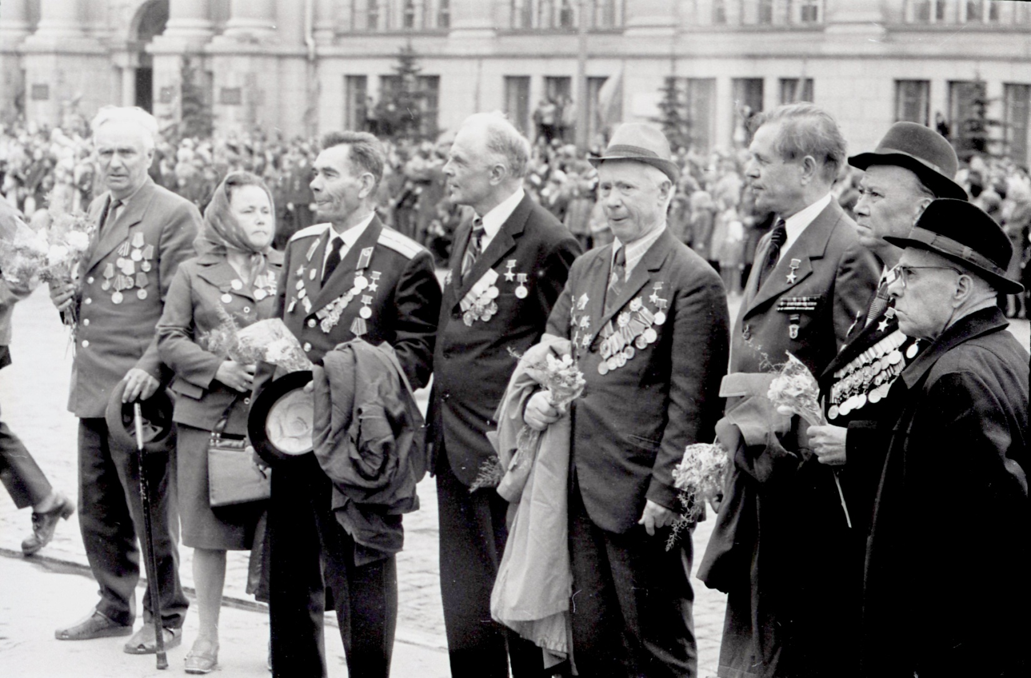
Празднование Дня Победы. Герои Советского Союза и социалистического труда
г. Свердловск, 1976 г. ГАСО Ф.Ф-1. Оп. 10. Д. 11214

Slide 35
СПАСИБО ЗА ВНИМАНИЕ

Slide 36
В презентации использованы материалы сайта РИА Новости (https://ria.ru/20130509/936258860.html)

